Slide 1
Kočijaši
Andrea Milanović IV/2

Slide 2
Značenje
Kočijaš označava osobu koja upravlja kolima sa konjskom zapregom .
Kočija ili kočije je naziv za kola, odnosno kopneno vozilo na točkovima za prevoz putnika koje pokreću životinje, najčešće konji. Kočije se od ostalih vozila na stočnu vuču ističu pre svega zato što su izrađene za prevoz putnika, odnosno što su njihovoj udobnosti žrtvovane veličina tereta i/li brzina. Zbog toga su se tradicionalno smatrali jednim od statusnih simbola više klase koje su ih jedino mogli priuštiti; sa razvojem velikih gradova su se počele koristiti za gradski prevoz. Krajem 19. veka su kočije služile kao model za izradu tzv. kočija bez konja, odnosno prvih putničkih automobila. Razvoj automobilskog prometa je u potpunosti istisnuo kočije kao prevozno sredstvo; danas se koriste isključivo u ceremonijalne svrhe ili kao turistička atrakcija.

Slide 3
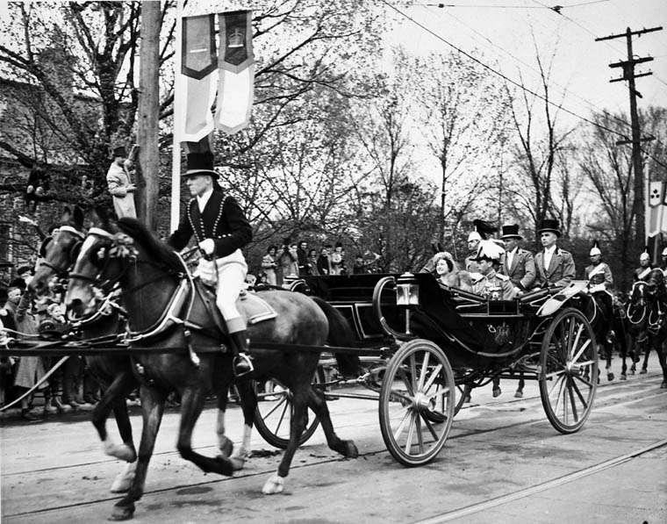

Slide 4
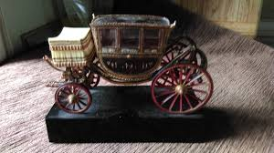

Slide 5
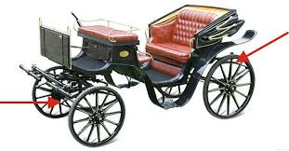

Slide 6
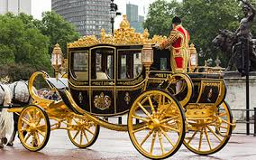

Slide 7
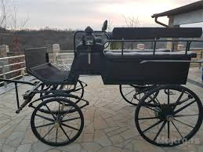

Slide 8
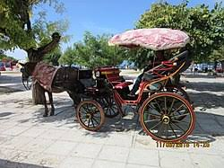

Slide 9
Fijaker je bečki naziv za registrovaane dvoprežne kočije javnog prevoza, sa kočijašem .
Termin fijaker se danas u nemačkom govornom području još uvek koristi samo u Bavarskoj i Austriji, ali i u Češkoj, Mađarskoj.
Riječ fijaker pojavila se u Beču u 18. veku, ona je uvezena iz Pariza.

Slide 10
Kočijaši fijakera su često bili poznati osobenjaci, neki od njih sjajno su zviždali, a neki sjajno pjevali. Njihov godišnji bal – Fiakerball, koji se održava na Pepelnicu svojevremeno je bio veliki bečki društveni događaj, pa ga je ovekovečio i Richard Strauss u operi Arabella u liku Fiakermilli, lepotice s tog bala.

Slide 11
Fijakeri su bili popularni i u svim ostalim većim gradovima Austro Ugarske, od Praga,Budimpešte, Zagreba, Sarajeva, Zemuna, Subotice, Petrovaradina, Temišvara, Ljubljane…, tako da su i danas voze turiste po Pragu i Budimpešti.
U Novom Sadu su se fijakeristi zadržali sve do početka 1970-ih. Sombor je zbog pesme Fijaker stari, verojatno grad čiji je simbol – fijaker, ali i tamo je poslednji fijakerist umro.

Slide 12
Fijakeri su se kao moda proširili i izvan granice Austro Ugarske tokom 19. veka, po Srbiji, Bugarskoj, Makedoniji, Rumuniji, Rusiji,Turskoj… U Beogradu su slično kao i u Zagrebu, posljednji fijakeri vozili do početka 1960-ih.
Fijakeri su bili popularni i u Skopju, pod imenom – pajton.

Slide 13
Teško je zamisliti nekadašnji srpski seoski pejzaž bez kočija koje truckaju putem, upregnutih volova ili konja i mirisom sena koje je uredno naslagano u njima.
Služe i za odlazak u njivu, prenos sena i raznog tereta, a sa nameštenim klupicama korisne su i za odlazak cele porodice na vašare, svadbe, slave.

Slide 14
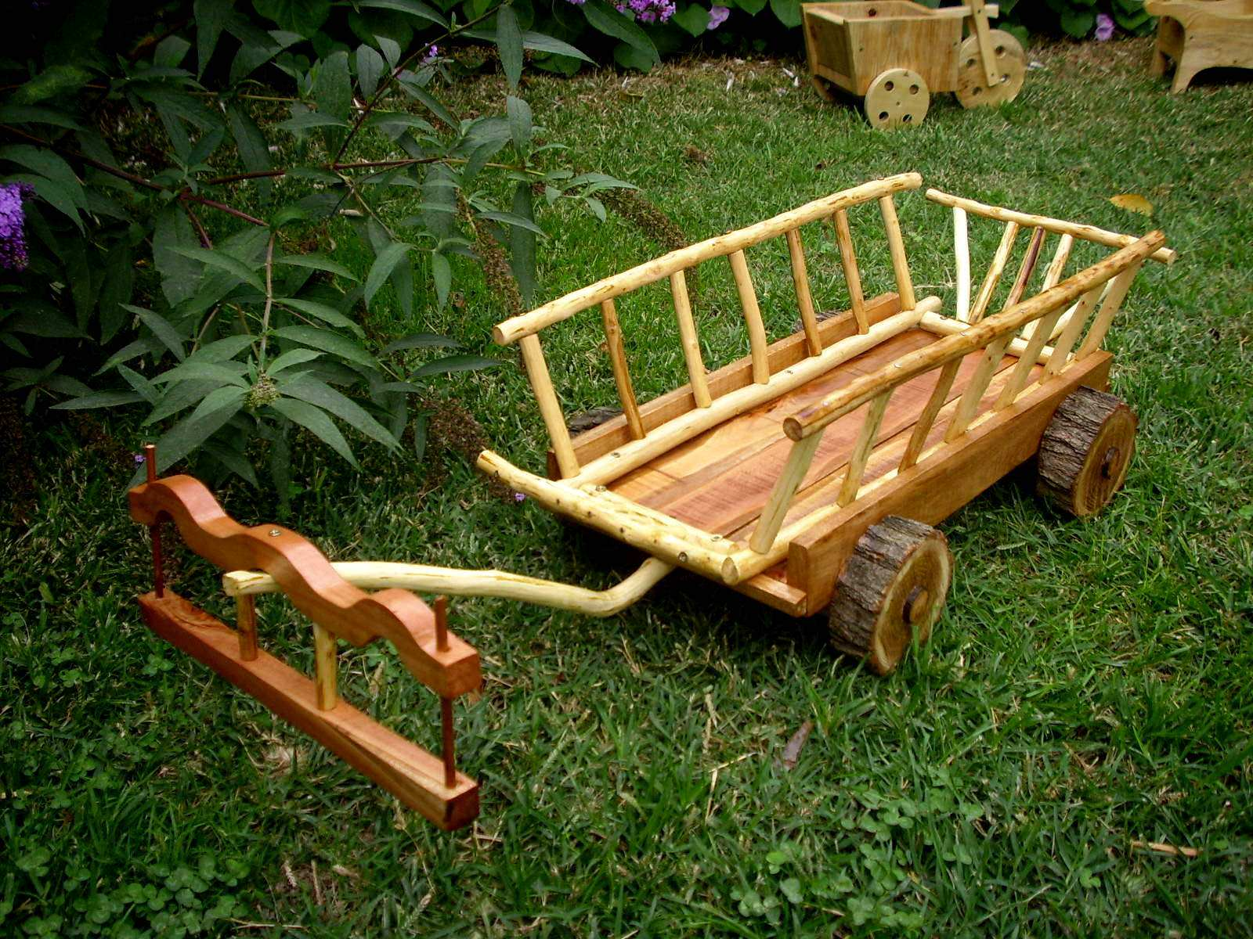

Slide 15
Danas su veoma rado viđen ukras u dvorištima, oslikane živim bojama, napunjene cvećem i ukrasnim figurama.

Slide 16
Hvala na pažnji!

